Slide 1
ОКРУЖЕЊЕ
Леа Џунић, Јована Перић и Николина Пушица
4/1
2022/2023. школска година

Slide 2
Садржај
01
02
03
Увод
Паметне куће
Градови будућности
04
05
Комерцијална уметност
Литература
Шта је окружење?
Компоненте окружења
Шта су паметне куће?
Предности паметних кућа
Шта су градови будућности?
Шта је комерцијалнја уметност?

Slide 3
01
Увод

Slide 4
Шта је окружење?
Окружење је све што се налази око нас. Самим тим то је природа (шуме, ливаде, вода, земљиште..), градови и села у којим живимо..
То је све оно што видимо око нас и са чим долазимо у додир.

Slide 5
Компоненте окружења
Природни елементи обухватају климу, животиње, биљке, микроорганизме, земљиште, природне пејзаже, физичке појаве (на пример сунчево зрачење)..
Антропогени елементи нису настале природно већ под утицајем човека и његове активности. Ту спадају аутопутеви, градови, путеви..

Slide 6
Компоненте окружења
Компоненте природног човека су паркови, градски тргови, баште, плаже.. То су компоненте које је природа створила, а човек је на неки начин имао утицаја на њих. Међутим човек није имао целог утицаја на њих. Оне се користе за рекреацију или заштиту животне средине. Ту се убрајају и национални паркови, резервати природе..

Slide 7
02
Паметне куће

Slide 8
Шта су паметне куће?
Паметне куће су системи који омогућавају контакт између уређаја у кући и његовог власника. Систем чини мрежа података која преноси информације и тако извршава свој задатак и самим тим чине живот удобнијим и економичнијим. Извршавају своје задатке уз помоћ струје, преко bluethtooth-a, интернета..
Ове куће су у почетку прављене тако да би помогле старијим особама или особама са инвалидитетом да самостално живе у својим домовима. За старије особе које нису способне за самосталан живот корисно је знати да се помоћу паметне куће умањује ризик од изненадне смрти.
.

Slide 9
Како? Вештачка интелигенција је у стању да препозна претњу и да упозори. Боља технологија је способна да препозна тј. предвиди опаснот и пре него што се деси. Технологија паметне куће је направљена да свом станару обезбеди сигуран и комфоран живот.

Slide 10
Предности паметних кућа
Паметне куће имају велику предност у заштити домова. Штите дом на тај начин тако што препознају лице онога ко се приближава и упозоравају на опасност уколико то није станар куће. Уколико су власници куће неколико дана одсутни, оне су способне да изимитирају њихово понашање како би дале утицак да је неко у кући( гашење и паљење светла или телевизора..)
Постоји и предност у заштити од пожара. Штите дом од пожара на тај начин тако што мрежа повезује све апарате и власник преко свог телефона може проверити да ли је искључио све у кући. Ако није искључио, систем нуди опцију да је он искључи.

Slide 11
03
Градови будућности

Slide 12
Шта су градови будућности?
Паметни град је технологија будућности која има за циљ да градске средине постану урбаније и дан створе више могућности за грађане. Поред прве идеје имају за циљ да делују на смањење ресурса и да побољшају квалитет живота људи који живе у њему. Све ово се постиже интелигентном технологијом.
Безбедност је најбитнији фактор успеха паметног града. Међутим безбедност није лако створити јер паметни градови представљају сложене системе. Безбедност је неопходна да би ови градови функционисали. И најмањи сајбер напад на неки део овог система може да заустави функционисање читавог града и створи велике проблеме.

Slide 13
04
Комерцијална уметност

Slide 14
Шта је комерцијална уметност?
Комерцијална уметност је слика створена за рекламирање или неки маркетинг. Ту се убрајају рекламе које су у часописима, на друштвеним медијима.. То је уметност која се масовно производи и има за циљ да продаје ствари, да подигне популарност, интересовање за производ, да пренесе неку поруку..

Slide 15
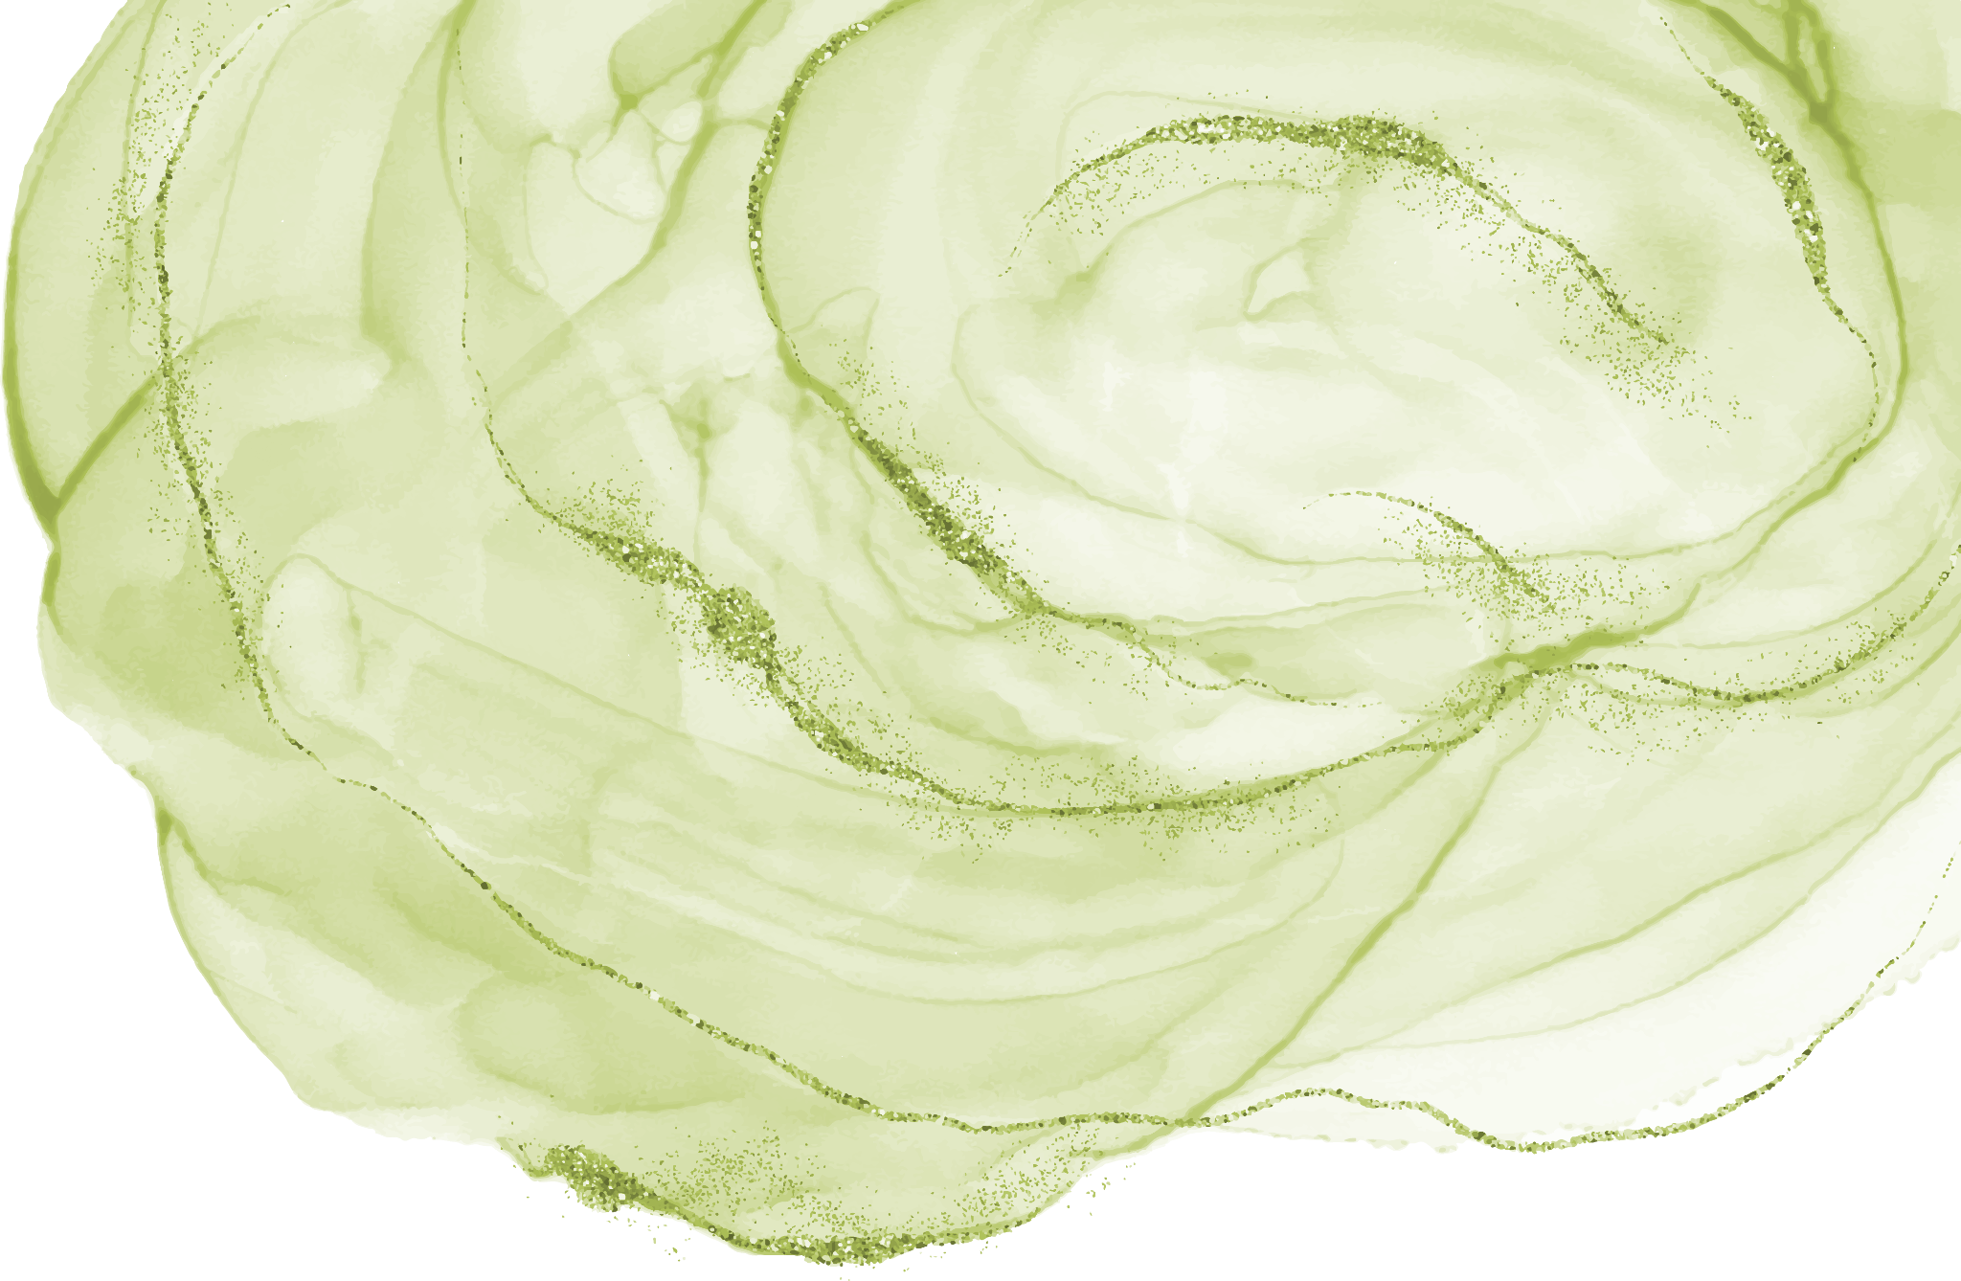
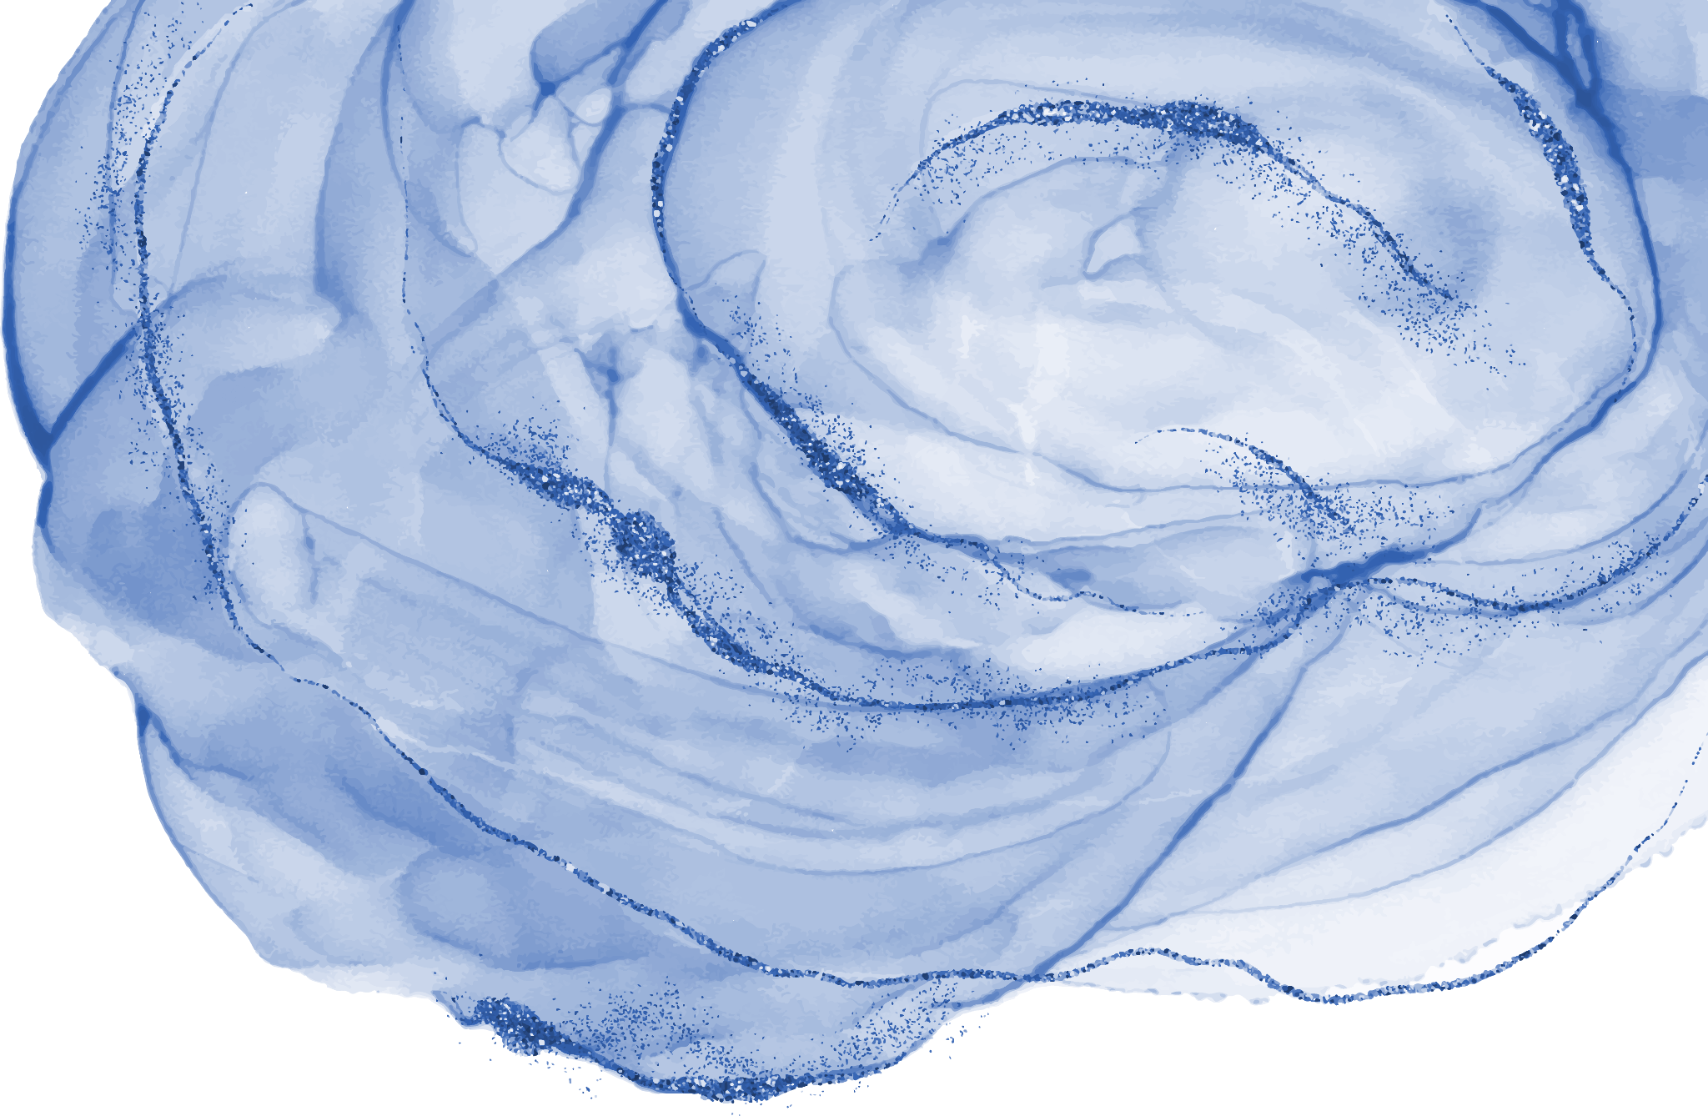
1) Пример комерцијалне уметности може бити оглас у магазину који промовише нову шминку кроз различите боје, слике особа са том шминком, различите поруке, илустративне слике..

Slide 16
2) Други пример може да буде промовисање спречавања бацања смећа у природу и промовисање свести за рециклирање производа тако што би се ширила порука да је планета јако загађена и на тај начин би се људи охрабрили да смеће издвајају по материјалу и да купе за собом.

Slide 17
05
Литература

Slide 18
https://sr.puntomarinero.com/what-is-the-environment-definition/
https://www.procar.rs/blog/pametne-kuce-i-njihove-prednosti.html
https://www.securitysee.com/2019/10/gradovi-buducnosti-fikcija-ili-stvarnost/
https://study.com/academy/lesson/commercial-art-definition-examples.html

